Slide 1
Использование ресурсов МЭО в коррекционно-развивающей работе с детьми ОВЗ
Муниципальное автономное дошкольное образовательное учреждение –детский сад №429
Жиляева Галина Александровна,
учитель-логопед

Slide 2
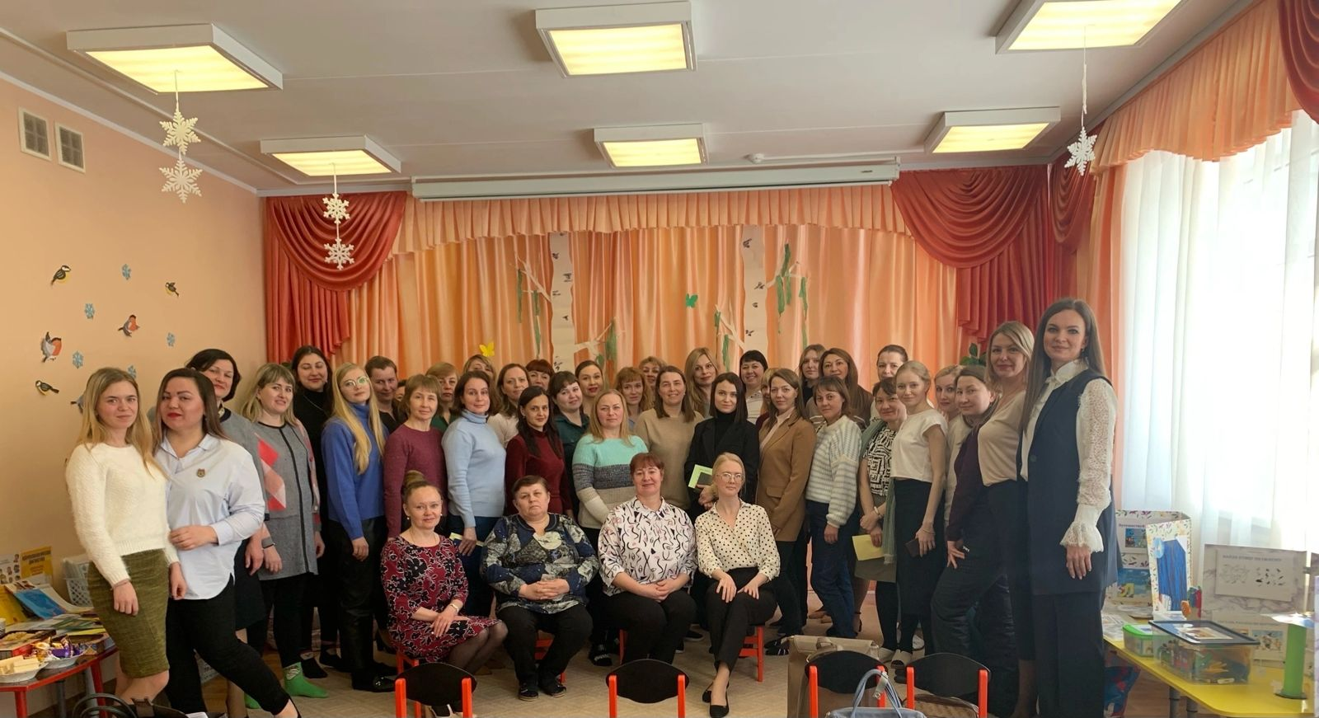

Slide 3
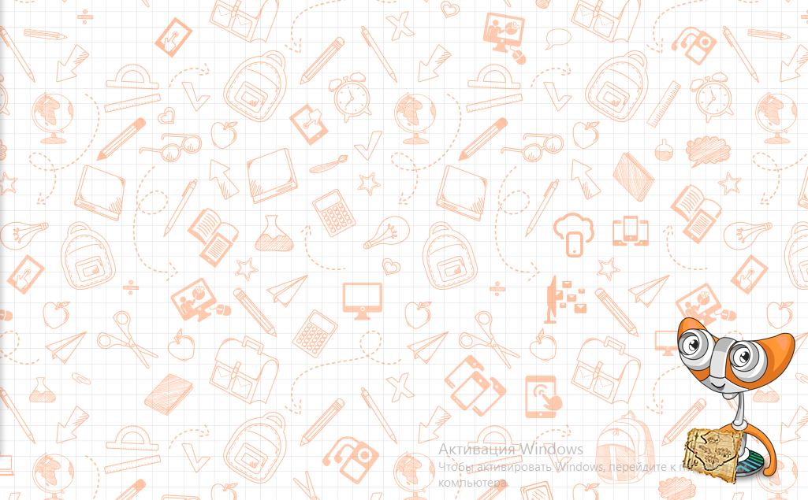
Структура занятия тема:«Овощи»
«Волшебный сундучок»
Матрешка «Репка»
Пальчиковая игра, упражнение на развитие пальчикового праксиса
Упражнение: «Репка»
Рисование на графической доске, столе
«Соберем урожай»
Ресурс МЭО
Тема : «Овощи»
Занятие 1:«Собери урожай»
Занятие 3:«Овощи на грядке» (3 задания)
Занятие 4:«Суп-салат»
Занятие 5:«Раскраска»
Работа в тетради, настольная игра
Ритуал прощания

Slide 4
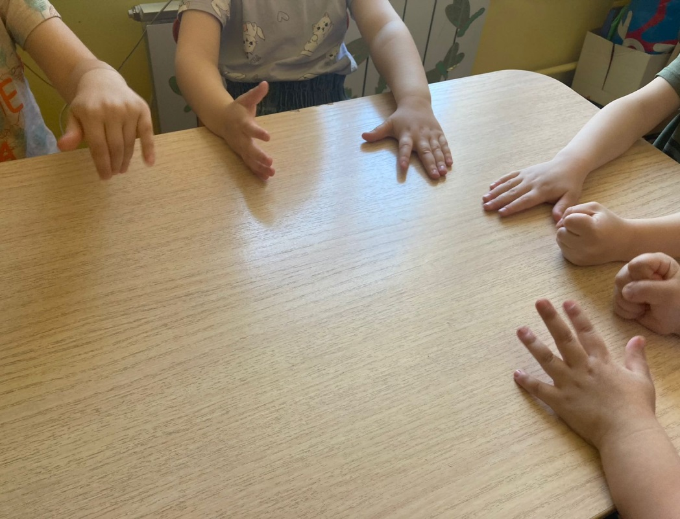
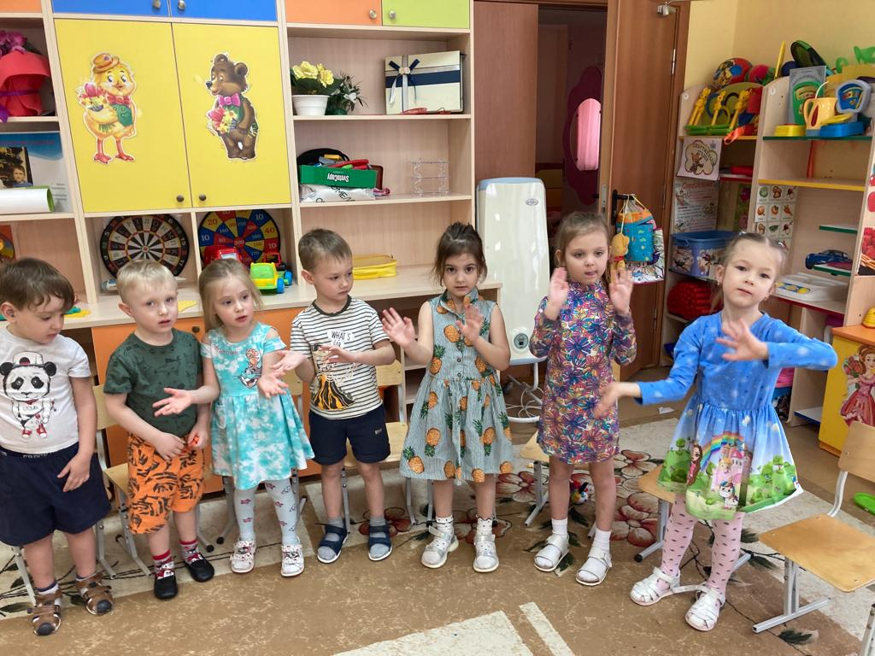
Графическая доска
упражнение «Репка»

Slide 5
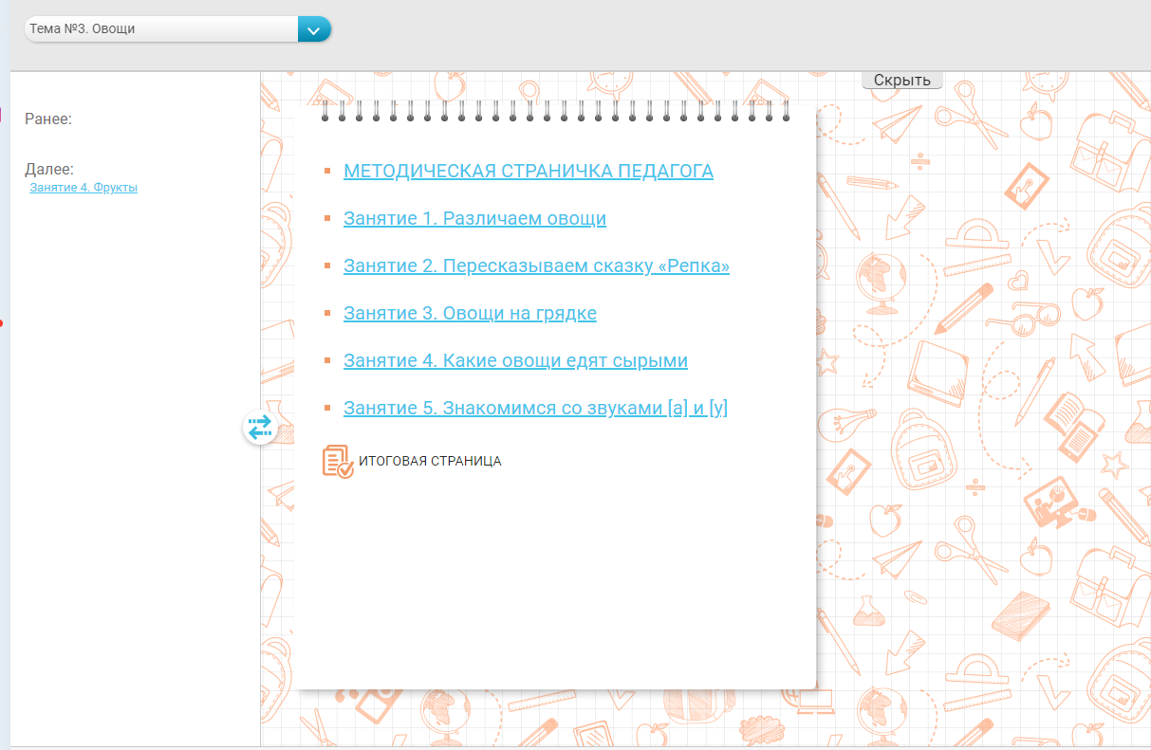
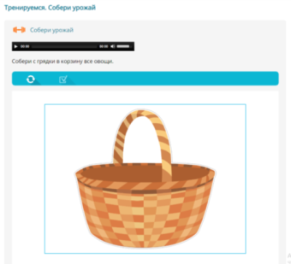
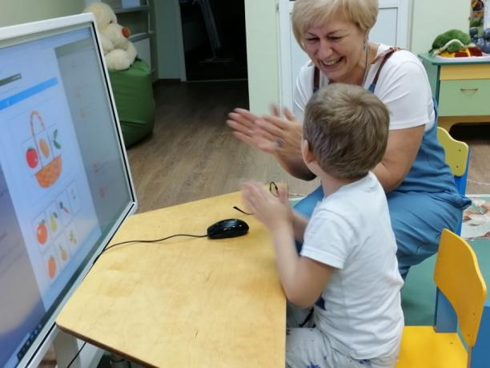
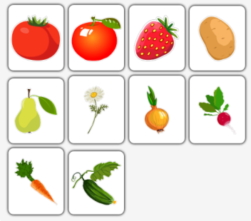
Ресурс «Соберем урожай»

Slide 6
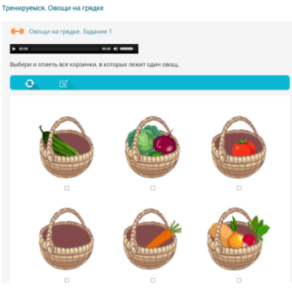
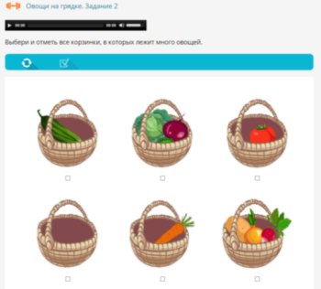
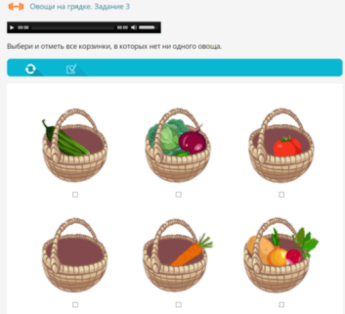
Ресурс «Овощи на грядке»

Slide 7
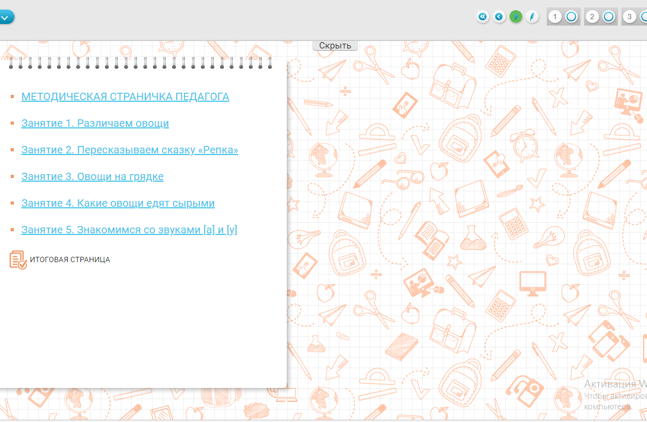
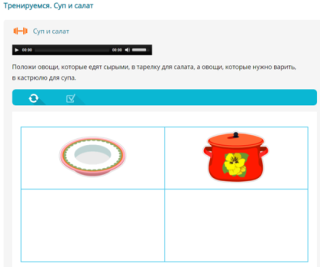
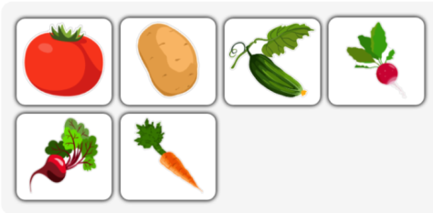
Ресурс «Суп-салат»

Slide 8
Спасибо за внимание!
Ритуал прощания
«Дай пять»

